Slide 1

실제 같은 상황 속에서 습득하는 행동요령,
긴급, 재난 상황 교육 VR 메타버스,
위급탈출 넘버 M
팀장 노주희
팀원 김주미, 노은아, 신민서

Slide 2
CONTENTS
01
02
03
기획안 개요
Workbook
심화 계획
서비스 배경
서비스 목적
서비스 기능
개발 범위
예시 화면 이미지
서비스 장점 및 영향
Ideation
User Story Map
Value proposition canvas
Metaverse
개발 심화 계획
마케팅 및 홍보 계획
비즈니스 모델
마케팅 및 홍보 플랜

Slide 3
01
기획안 개요

Slide 4

서비스 배경 ?
재난/긴급/위급 상황의 대처방법을 쉽게 숙지할 수 있는 방법이 있을까?
‘체험형 교육’을 쉽게 접할 수 있는 방법이 없을까?
최근 서울 전역에 경계경보가 발생했지만 대처방법을 몰라 혼란스러운 상황이 발생하였다.
또한 대학교 학생을 대상으로 한 ‘가장 효과적인 안전교육 방식’에 대한 설문조사에서 ‘체험형 교육’이 72%로 가장 많았다.
하지만 ‘체험형 교육’은 다수의 사람들이 체험하기에 어려움이 있고 집중력이 떨어져 효과적이지 않다.
이를 개선하기 위해 접근성이 용이한 ‘메타버스’와 몰입도가 높은 ‘VR’을 활용한 서비스 기획

Slide 5
서비스 목적 ?
재난/긴급 상황 체험 VR 메타버스
전쟁, 지진, 폭우, 화재에 대한 체험형 교육을 제공하는 서비스
1
올바른 대피 요령 학습 및 숙지
2
VR 체험을 통한 사실적이고 몰입감 있는 환경 제공
3
실제 상황과 유사한 훈련 제공
4
재난 상황에서 혼란에 빠지지 않고 침착하게 대피할 수 있는 능력 향상
5
게임요소를 활용하여 재미와 흥미를 일으킴
6
퀴즈, 행동요령 등 교육적 요소를 통한 학습효과

Slide 6
서비스 기능 ?
로비
플레이어 입장
맵 이동
기부 시스템
화재
전쟁
지진
폭우
플레이어 입장
집
거리
입장
입장
미션 수행
퀴즈 게임

Slide 7
서비스 기능 ?
전쟁(War)
지진(Earthquakes)
랜덤 경보음
전쟁 시 울리는 3가지의 경보음을 플레이어가
메타버스 입장 시 랜덤으로 들을 수 있도록 함
점수제
대피요령 퀴즈, 미니게임, 점수제를 통한
게임 진행 기능을 넣어 플레이어가 지루하지 않도록 함
타임어택 / 장애물 오브젝트 피하기
타임어택으로 긴박감을 더하고 장애물을 피하여 미션을 수행함
점수제
타 플레이어들과 경쟁하며 지진을 대비하기 위한
안전한 구역 찾기, 비상용품 사기 등을 진행
타임어택
타 플레이어들과 협력하여 정해진 시간 안에 아파트에서
무사히 나와 학교 운동장으로 이동
다양한 전개
계단과 승강기 사용에 선택지를 두어 다른 방식으로 플레이
로비
폭우(Heavy Rain)
화재(Fire)
랭킹제
폭우와 관련된 퀴즈를 풀어 맞힌 문제 순으로 랭킹에 올라가고
다른 플레이어들과 경쟁함
타임어택
물로 찬 마을에서 장애물을 피해 목적지에 달성, 빌딩 안의 점프게임을 팀원과 협력하고 시간을 기록하여 경쟁요소를 추가함
NPC와의 상호작용
몰입감을 더하고 피해의 심각성과 대피요령의 중요성을 알림
플레이어 HP 기능
플레이어의 HP를 보여주며 몰입감을 더해주고
올바른 대피 행동을 하지 않았을 때 감소
게임적 요소
스톱워치, 퀴즈 해결 등을 통한 재미 요소를 추가함
체험 콘텐츠
소화기로 소형 화재 진화 등의 콘텐츠를 통해 몰입감과
입체감을 주어 화재 시 대피 요령을 경험적으로 익힐 수 있음

Slide 8
`
서비스 기능 ?
전쟁(War)
지진(Earthquakes)
포탈 이동
mapArray 배열에 맵 들을 불러 온 후 포탈에 닿았을 때 mapArray 배열 중 원하는 맵의 인덱스를 이용하여 구현
점수 UI
UI를 Namespace에서 불러와 Text 변수를 만들고 변수에 점수를 기록하는 스크립트를 오브젝트에 적용
타임어택 UI
한번 호출될 때마다 1초씩 줄어드는 Time_Calc 함수 생성
경고음
원하는 효과음 AudioClip에 넣고 Play On Awake를
체크하여 게임 시작할 때 발생하도록 구현
점수랭킹창
PlayerPrefs를 통해 기기에 저장되는 랭킹을 구현하고 저장된
최고점수와 이름을 가져와 비교하여 랭킹 자리를 바꾸는 로직을 구현
점수제
타 플레이어들과 경쟁하며 지진을 대비하기 위한
안전한 구역 찾기, 비상용품 사기 등을 진행
타임어택
타 플레이어들과 협력하여 정해진 시간 안에 아파트에서
무사히 나와 학교 운동장으로 이동
다양한 전개
계단과 승강기 사용에 선택지를 두어 다른 방식으로 플레이
로비
재난,
긴급
상황
폭우(Heavy Rain)
화재(Fire)
랭킹제
폭우와 관련된 퀴즈를 풀어 맞힌 문제 순으로 랭킹에 올라가고
다른 플레이어들과 경쟁함
타임어택
물로 찬 마을에서 장애물을 피해 목적지에 달성, 빌딩 안의 점프게임을 팀원과 협력하고 시간을 기록하여 경쟁요소를 추가함
NPC와의 상호작용
몰입감을 더하고 피해의 심각성과 대피요령의 중요성을 알림
플레이어 HP 기능
플레이어의 HP를 보여주며 몰입감을 더해주고
올바른 대피 행동을 하지 않았을 때 감소
게임적 요소
스톱워치, 퀴즈 해결 등을 통한 재미 요소를 추가함
체험 콘텐츠
소화기로 소형 화재 진화 등의 콘텐츠를 통해 몰입감과
입체감을 주어 화재 시 대피 요령을 경험적으로 익힐 수 있음

Slide 9
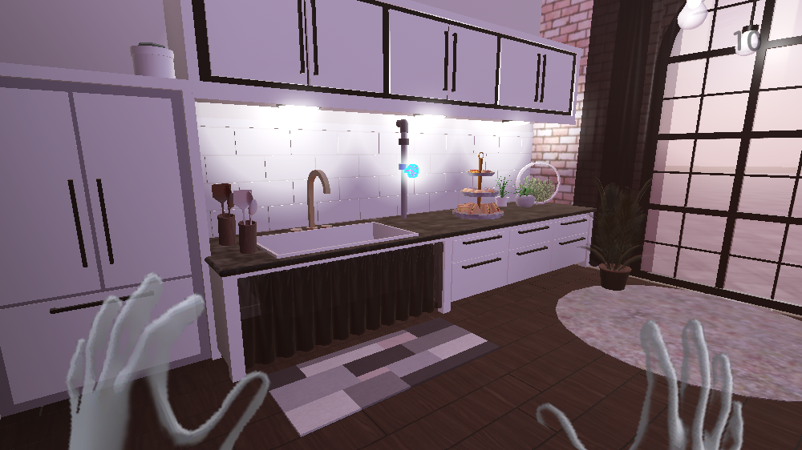
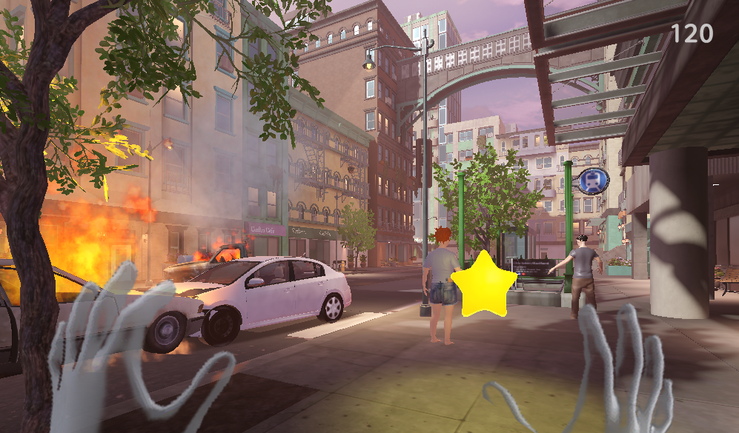
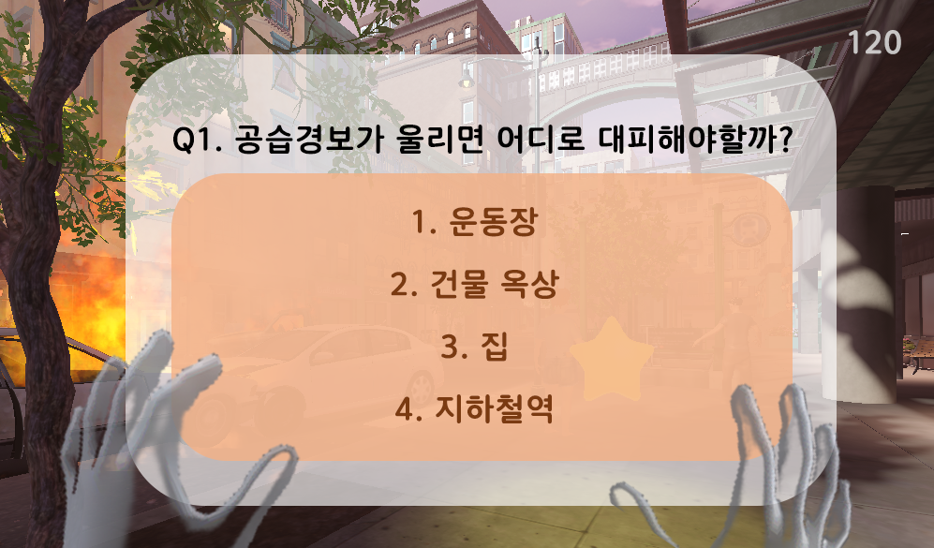
예시 화면 이미지 ?
‘전쟁 스테이지’ 예시 UI
1
1
재난 상황 시 행동요령 미션을 클리어하는 모습
2
퀴즈를 클리어하기 위해
다가가는 모습
2
3
3
별을 터치하면
퀴즈 UI가 나오는 모습

Slide 10
서비스 장점 및 영향 ?
1
2
3
다양한 시나리오를 시도해보고 실패를 통해
올바른 대피요령을 학습
실재감 있는 시뮬레이션 경험을 제공하여
집중력과 몰입감을 높여
효과적인 학습법 제공
대규모 참여와 타인 들과의 상호작용을 가능하게 하여 협력 능력과
재난 대비 요령 습득 및 확산

Slide 11
02
Workbook

Slide 12
Ideation ?
Define CS, fit into CL
1. 고객 분류
6. 고객 행동 제한
5. 사용 가능한 솔루션
단체: 재난안전교육원, 안전체험관, 학교, 행정부, 교육청
인지적 제약: 긴장, 공포로 의사 결정 능력 저하
물리적 제약: 건물 붕괴 등 제약에 의해 행동을 제한
정보 부족: 적절한 정보가 부족하거나 오류가 있음
심리적 요인: 스트레스 및 감정적인 부담감, 공포
과거: SNS 또는 매체 사용
장점: 많은 정보를 볼 수 있음
단점: 긴박한 상황에서 대처방법 파악 불가
허위정보가 섞여 있음
상황에서 직접 대처하는 것이 어려움
개인: 8~19세
Focus in PR, into BE, understand RC
2. 문제 / 고통 + 빈도
9. 문제의 근원 또는 원인
7. 행동 + 강도
올바른 행동요령을 알지 못하여 2차 피해 발생
자주 발생하지 않으나 피해 정도가 매우 큼
생존과 직결되어 필수적으로 숙지해야 함
재난 상황의 심각성 인지 및 관심 부족 - 관심 부족으로 인해 관련 정보에 대하여 제대로 알지 못함
재난 상황으로 인한 불안과 두려움이 행동 요령에 혼동을 줌 – 혼동으로 인해 판단력과 대처능력 저하
흔한 상황이 아니므로 대처하는 경험 부족
직접관련
1. 교육 프로그램 직접 참여
2. 응급서비스 번호나 구조요청시스템 직접 이용
3. 정부 기관, 방송 매체 등을 이용해 정보 수집
간접관련
1. 주변 사람들에게 도움 요청
2. 주변 사람들 행동을 따라함
3. 행동을 유발하는 요인
10. 솔루션
8. 행동의 채널
Identify strong TR & EM
온라인 교육 및 훈련 참여
정부 기관 웹사이트를 통해 정보 수집
SNS를 활용하여 도움 요청
피해 상황을 직접 목격하거나 매체를 통해서 간접적으로 접했을 때 행동을 유발하게 됨
긴장이나 공포 상황에서도 효과적인 의사 결정을 돕는 훈련 경험 제공
출구가 막힌 상황 등 물리적인 제약에 직면했을 때, 적절한 행동을 학습하고 실천에 적용
정확한 정보를 통해 올바른 대응법을 습득
타인과 협력하는 등 사회적 상호작용
온라인
4. 감정 요인
문제 해결 전: 불안함, 공포
행동요령을 숙지한 후: 안정감, 안심
안전체험과 교육 및 훈련 참여
직접 판단 후 상항 평가
주변 사람들에게 도움 요청
오프라인

Slide 13
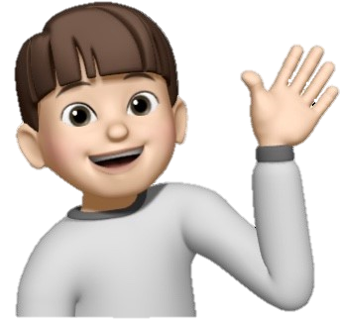
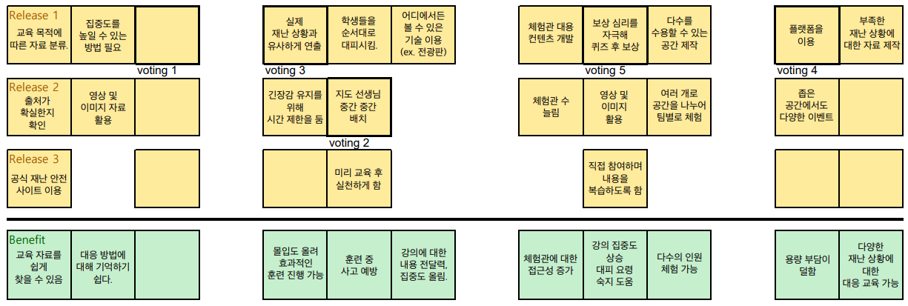
User Story Map ?
Persona 소개
Activity
이지훈 | 32세 | 남성 | 초등학교 선생님 |
관심사 : 과학, 음악, 재난영화, 시사
성격특징: 호기심이 많음, 적응력이 뛰어남
01. 시청각 자료를 찾음
02. 재난 대응 및 대피 훈련
03. 안전 체험관 사용
04. 재난 대응 요령 메타버스 찾기
05. 재난 대응 VR 메타버스
Task

Slide 14
Value proposition canvas?
Product
Customer
재미
반복적인
연습 가능
다양한 대피 전략
시도 및 효과 확인
현실적인 대비
대응 능력 강화
Benefits
실감나는 현장에서
재난 상황에
대응
Wants
효과적으로 대피 정보 습득
재난 상황에
대한 불안감
Experience
소통과 협력
타 유저와
협력 및 상호작용
Fears
안전한 환경에서
긴장감있게 학습
실전 훈련과
시뮬레이션
사망 및 부상
Features
점프맵, 퀴즈 같은
게임적 요소
Needs
다양한
재난 상황
다른 유저와
상호작용
실제 시뮬레이션
다양한
대응방법
Company: 위기탈출 넘버 M
Product: 메타버스 게임
Ideal Customer: 국민, 학생, 재난 훈련하고 싶은 사람
재난 대피
가이드북
Substitutes

Slide 15
Metaverse ?
사용 예상 개발 환경 및 플랫폼: 유니티
아이디어 이름
메타버스와 VR을 통해 배우는 재난 대피 요령
메타버스 플랫폼 활용 필용성(기대가치)
VR을 착용하여 메타버스에서 실제 재난상황을 현실적으로 경험하면서 대표요령을 파악하고 체계적인 훈련을 제공하여 보다 효과적으로 유저들의 대응 능력을 향상시키는 데에 도움을 줄 수 있음
다른 유저들과 상호작용하고 협력하여 재난 상황에 대응할 수 있고, 정보를 공유하며 문제를 해결할 수 있음. 이로써 팀워크나 협업 능력을 향상시킬 수 있음
안전한 환경에서 여러 선택을 통해 실패와 실수를 실감나게 학습하고, 이를 통해 실제 재난 상황에서 이렇게 숙지한 내용을 활용해 올바른 대처를 할 수 있음
1
보드판으로 정보 전달
2
국민재난안전포탈과 같은 공식 사이트에서 행동 요령 확인 가능
3
안전체험관에서 재난 상황 관련 교육 및 체험 가능
Before
After

Slide 16
Metaverse ?
Segmentation(세분화)
Positioning(포지셔닝)
연령대 : 청소년 그룹 (8세 ~ 19세)
성인 그룹 (20대 ~ 40대)
중년 그룹 (50대 이상)
성별 : 여성 그룹 / 남성 그룹
지역 : 대한민국에 거주하고 있는 그룹
정보전달
위기탈출
넘버M
재난
대응랜드
Targeting(표적 고객)
재미
타겟 대상: 청소년 (10대)
새로운 기술과 트렌드에 관심이 민감하고 메타버스에 흥미가 높아, 수요가 있을 것으로 예상
재난 대피에 대한 교육과 경험에 대한 관심이 높음
학교 및 교육 기관과 협력하여 타겟팅 대상들이 참여할 수 있도록 유도할 수 있음
SNS를 활발히 사용하므로, 유튜브나 인스타그램을 통해 적극적으로 홍보할 수 있음
119
안전교육
메타버스

Slide 17
03
심화 계획

Slide 18
개발 심화 계획 ?
추진내용
구분
추진내용
1주차
2주차
3주차
4주차
5주차
6주차
7주차
8주차
9주차
10주차
11주차
12주차
계획
프로젝트 세부 기획서 작성 및 검토
필요 자료 및 세부 아이디어 수집
분석
기술적 측면의 검토 및 상세 결정
(ex. 어떤 기술을 사용할 것인가?)
스토리 보드에 따른 이벤트 분석
개발
‘유니티 3D’를 이용한 맵 디자인 및 구성
스토리 보드에 따른 이벤트 개발
기술적 측면의 검토 및 상세 결정, 개발
(ex. 어떤 기술을 사용할 것인가?)
VR 연동 세팅 및 개발, 검토
테스트
구현된 기능 테스트 및 디버깅
종료
최종 검수 후 완성 및 출시

Slide 19
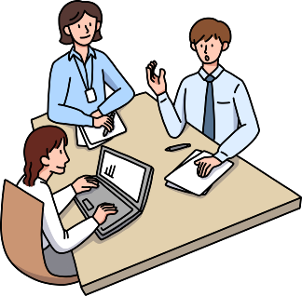

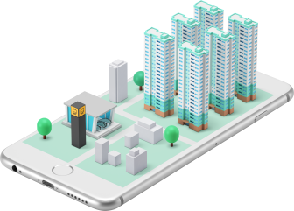
마케팅 및 홍보 계획 ?
a. 비즈니스 모델 (수익 모델)
재난 / 위급 상황
VR 메타버스 제공
재난 / 위급 상황
VR 메타버스 제공
위기탈출
넘버 M
VR 메타버스 구매
VR 메타버스 구매
단체
개인
플랫폼
이용
수수료
광고 효과
광고 회사

Slide 20
마케팅 및 홍보 계획 ?
a. 비즈니스 모델 (수익 모델)
재난 / 위급 상황
VR 메타버스 제공
재난 / 위급 상황
VR 메타버스 제공
위기탈출
넘버 M
VR 메타버스 구매
VR 메타버스 구매
단체
개인
플랫폼
이용
수수료
광고 효과
광고 회사

Slide 21
마케팅 및 홍보 계획 ?
a. 비즈니스 모델 (수익 모델)
재난 / 위급 상황
VR 메타버스 제공
재난 / 위급 상황
VR 메타버스 제공
위기탈출
넘버 M
VR 메타버스 구매
VR 메타버스 구매
단체
개인
플랫폼
이용
수수료
광고 효과
광고 회사

Slide 22
마케팅 및 홍보 계획 ?
b. 마케팅 및 홍보 플랜
Plan 1
정부 공모사업
유튜브
광고
01
02
03
국가 지원
사업 자금
확보
사업을 통한 VR메타버스 홍보
웹
(온라인)
배너
교육기관 및 단체
홍보
Plan 2
기부 사이트 연계
1
기부 사이트 수수료
메타버스 플랫폼 내에
재난/응급 사고 관련 기부 사이트 연계
2
기부 사이트 → 재난/응급 행동요령 메타버스 홍보

Slide 23
Thank You For Watching!

